Slide 1
В этом году у нас с мамой и братом было не большое путешествие по Городам Санкт-Петербург и Екатеринбург, где мы посетили множество Храмовых комплексов, монастырей и даже музей икон.
Каждое из этих мест отличается неповторимыми архитектурой и атмосферой, своей историей.

Slide 2
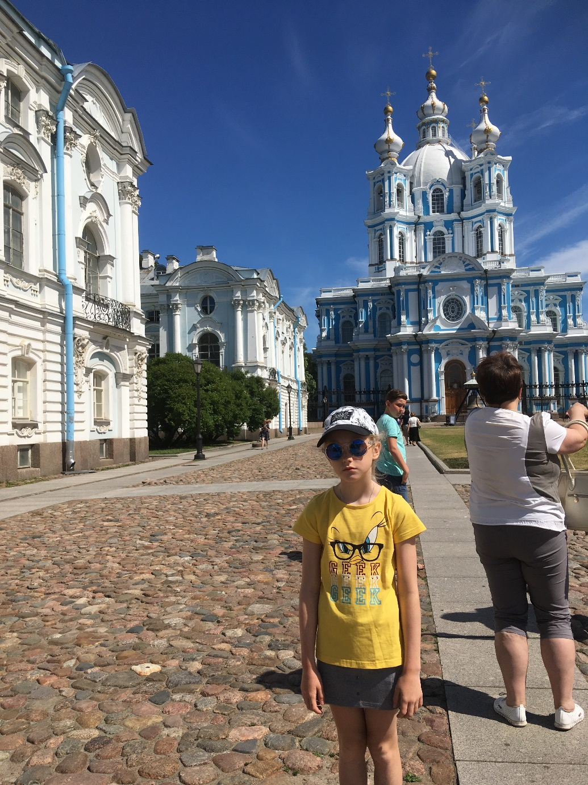
Например, Смольный Собор
в Петербурге.
Так сложилось исторически,
что он является храмом всех учащихся. Когда то именно здесь был первый институт благородных девиц, в котором учились девушки из благородных дворянских,
но обедневших семей.

Slide 3
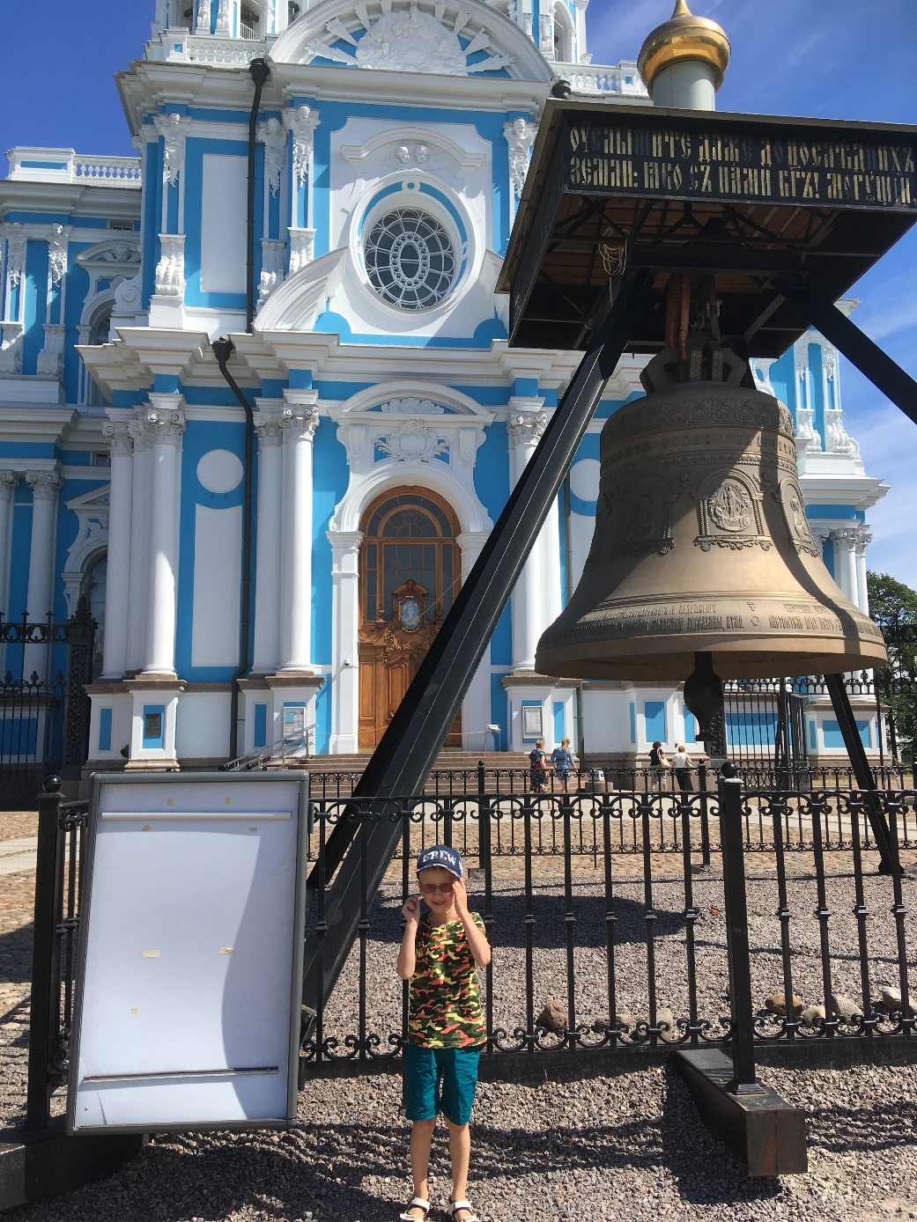

Slide 4
Основала этот монастырь Елизавета Петровна, в память о годах детства проведенном в этом месте, конечно она хотела возвести незабываемый комплекс, именно так он и выглядит- выполненный в белых и небесно-голубых цветах, он представляет собой греческий крест с центральным собором внутри и четырьмя церквями по углам.

Slide 5
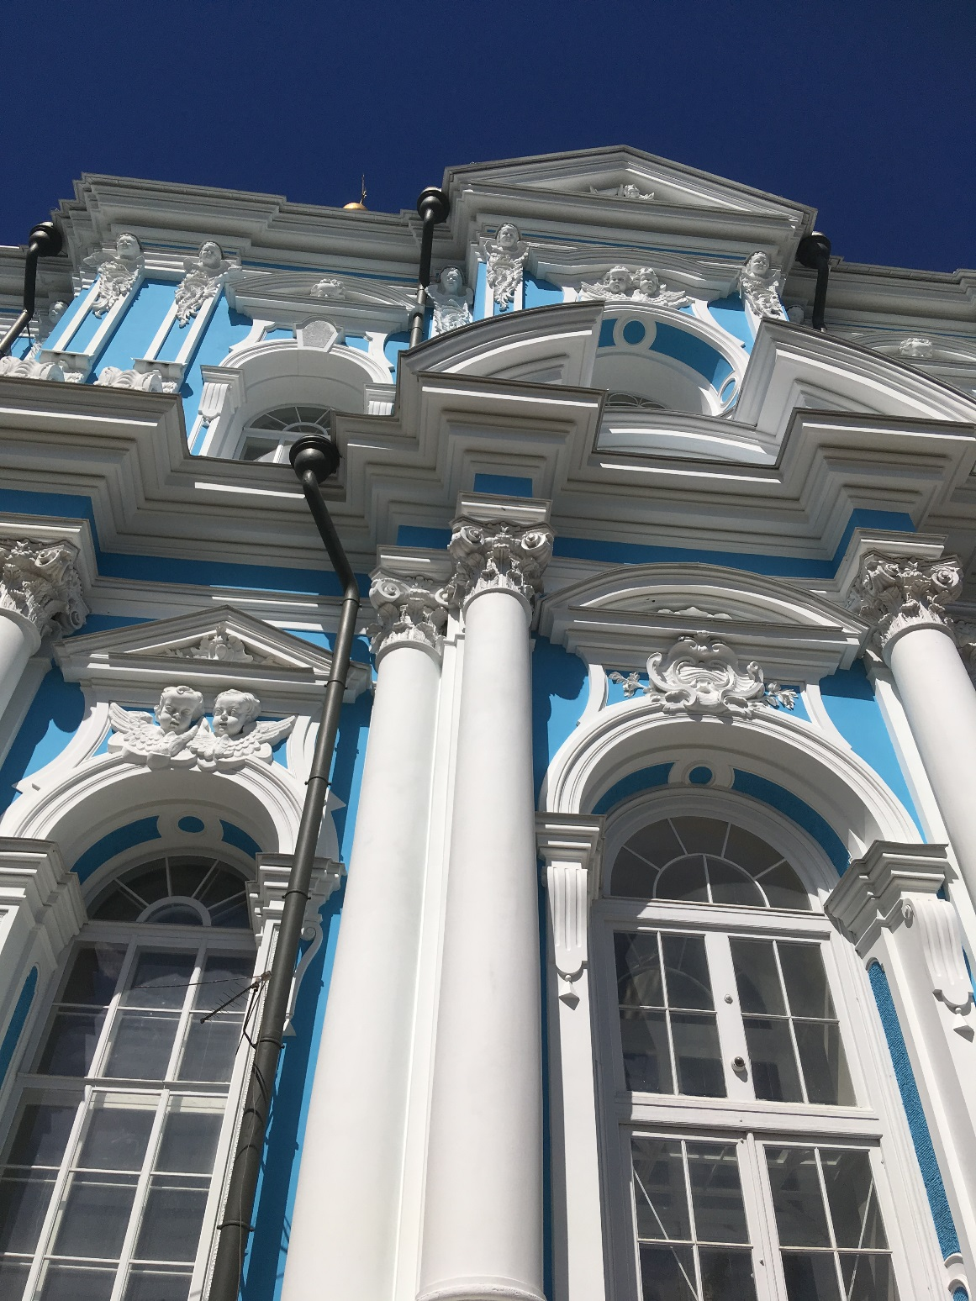
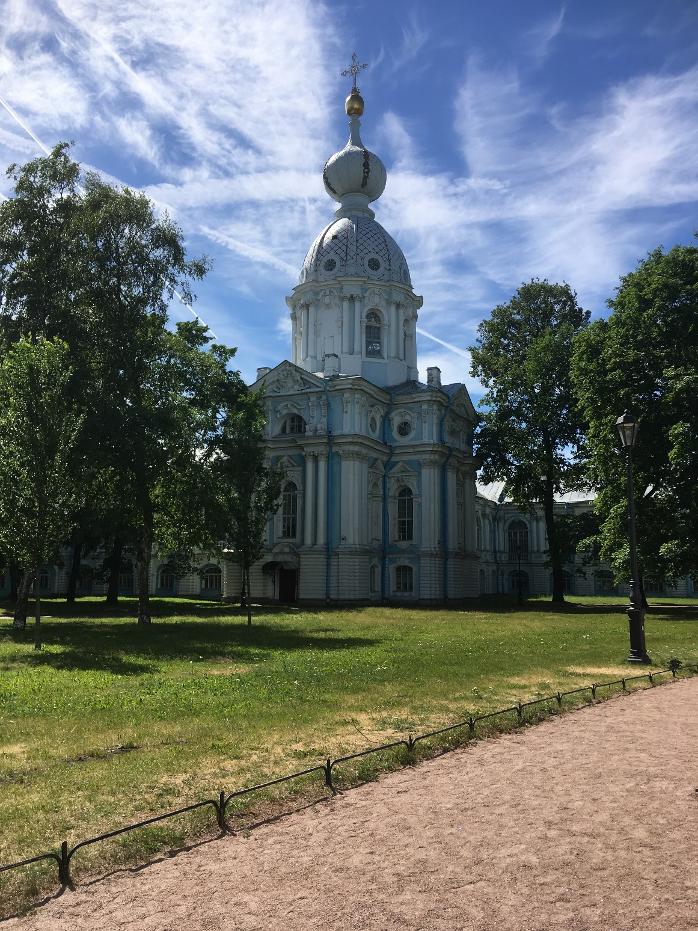

Slide 6
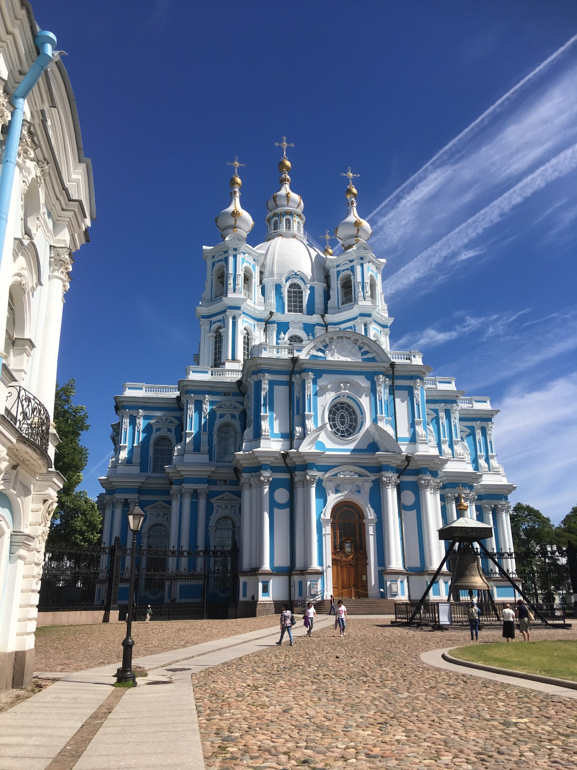

Slide 7
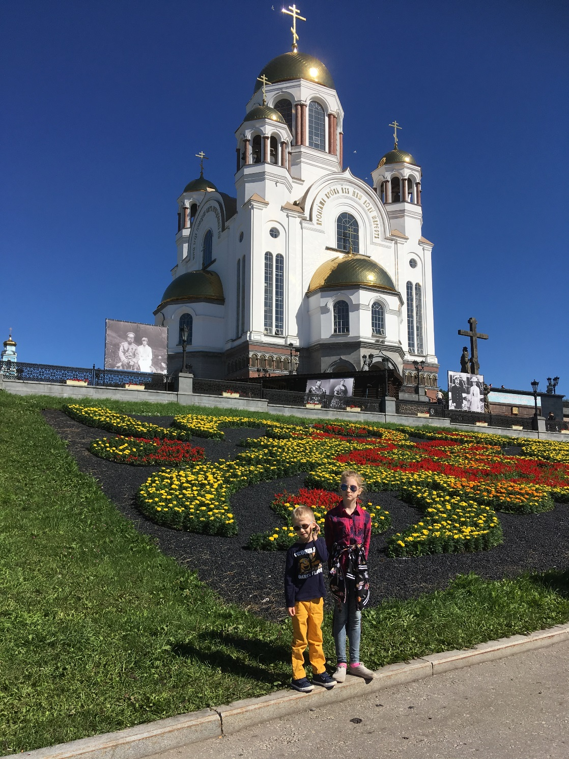

Slide 8
Приехав в Екатеринбург, первым делом мы посетили
Храм Памятник на Крови во имя Всех Святых
в Земле Российской просиявших.
Построен он на месте дома горного инженера Николая Ипатьева, в чьем
подвале была убита вся царская семья. При проектировании план будущего храма был наложен на план снесённого дома Ипатьева таким образом, чтобы создать аналог помещения, где была расстреляна Царская семья. На нижнем уровне храма предусматривалось символическое место этого расстрела.

Slide 9
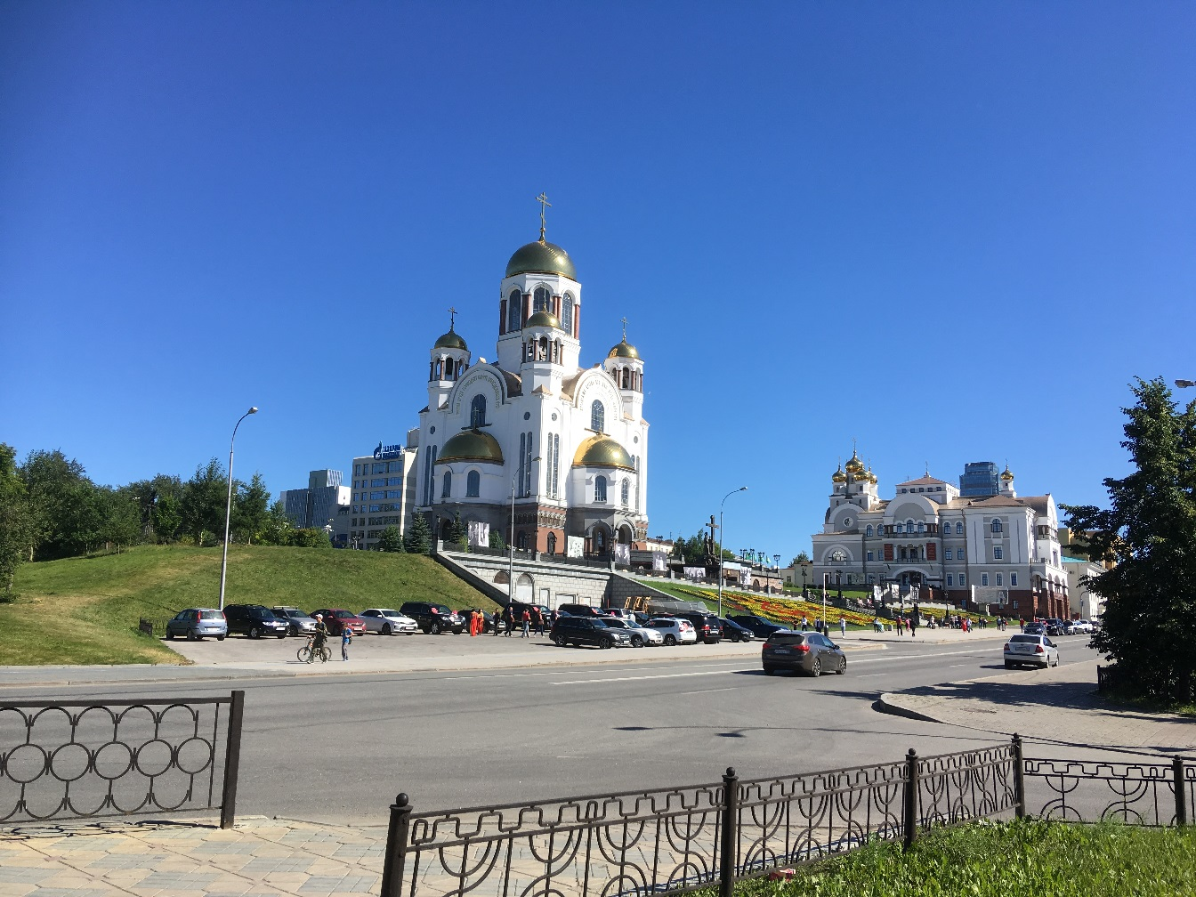
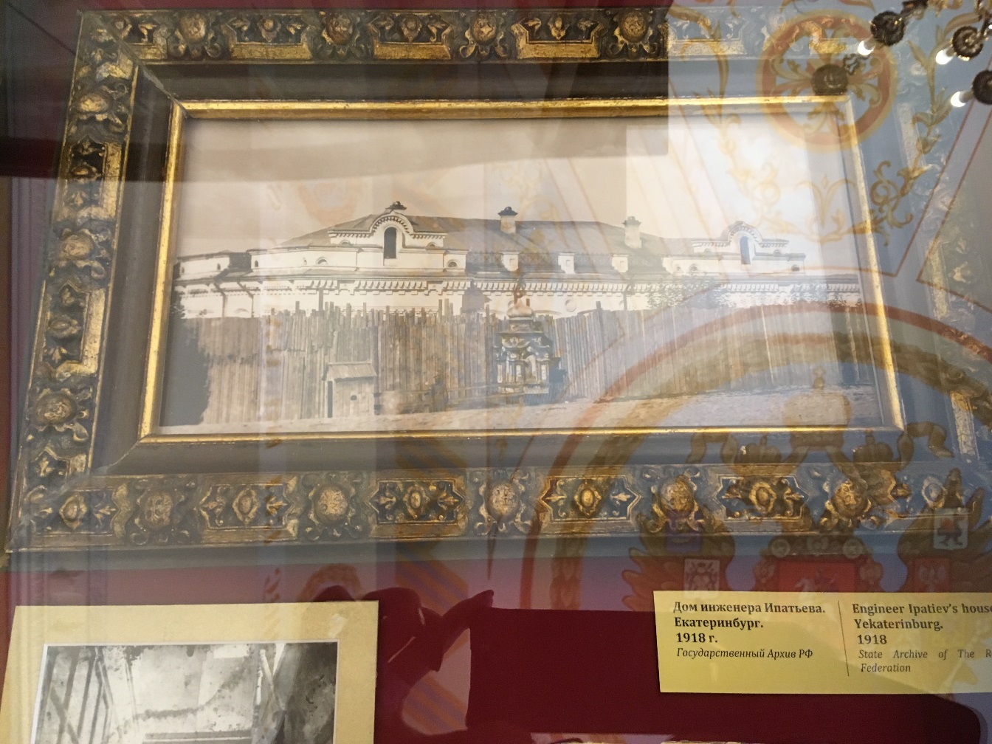

Slide 10
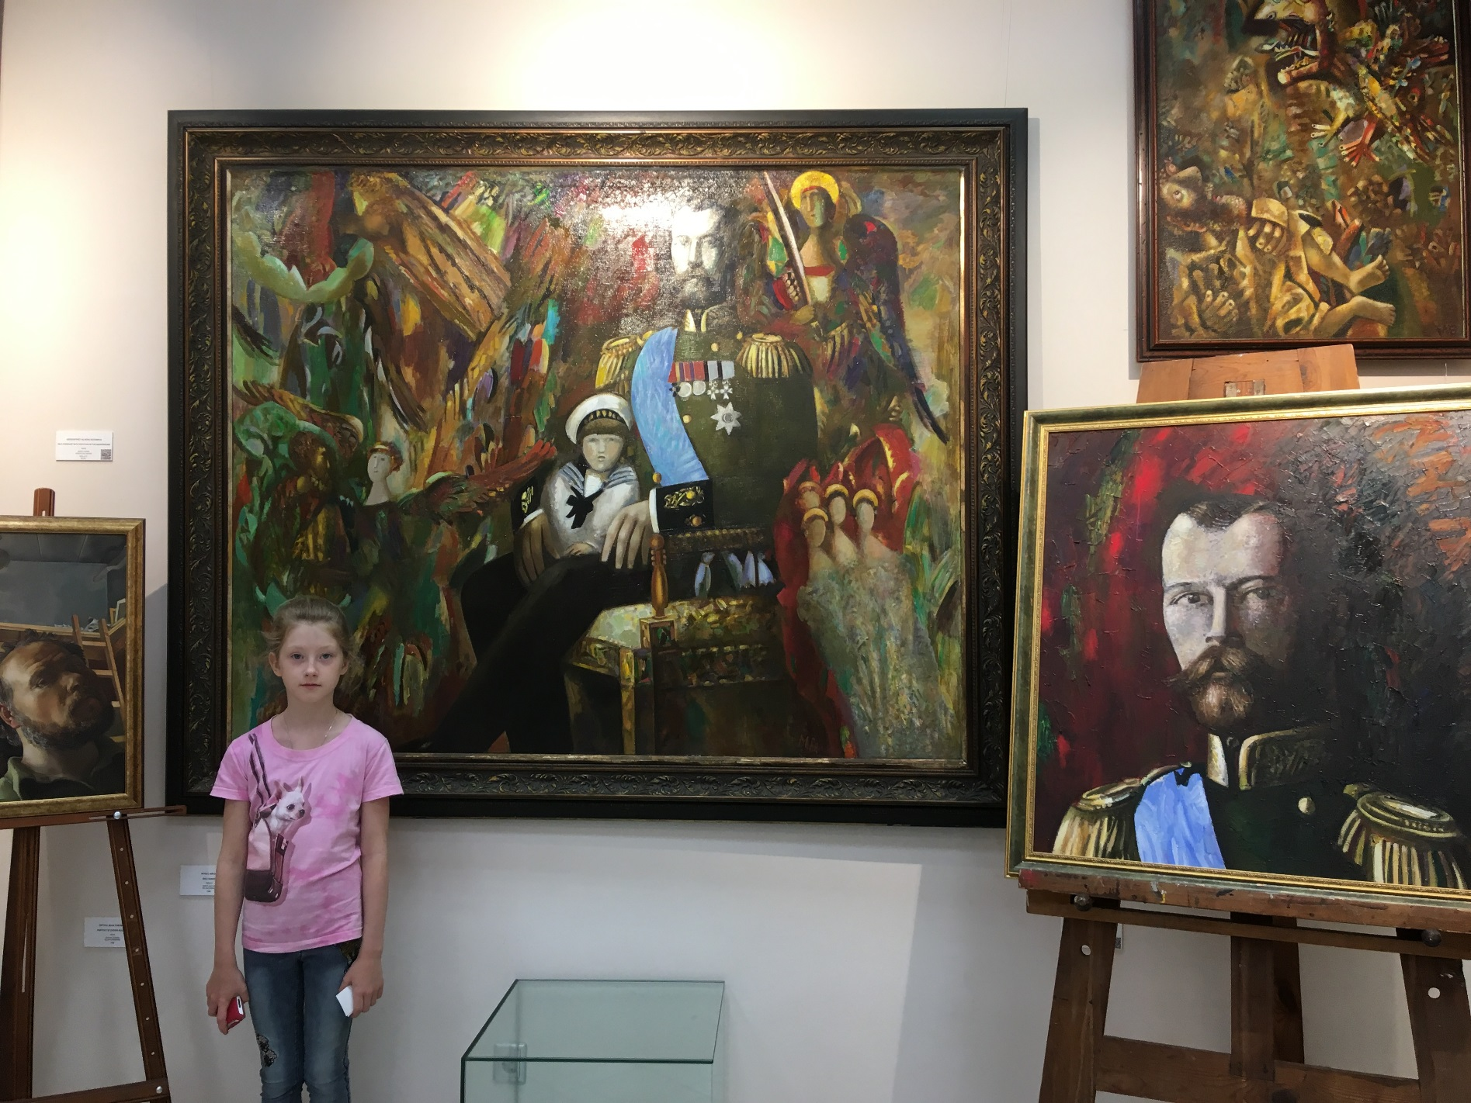

Slide 11
Неизгладимое впечатление оставило после себя посещение музея Невьянской Иконы. Здесь собраны иконы, иконостасы, статуэтки и пр., что было разграблено из храмов в советское время. То что удалось спасти радует глаз, но есть и другая сторона – иконостасы из которых сколачивали ящики и короба, секли саблями, расстреливали вместо мишеней, сдирали драгоценные камни и просто портили не известно для чего.

Slide 12
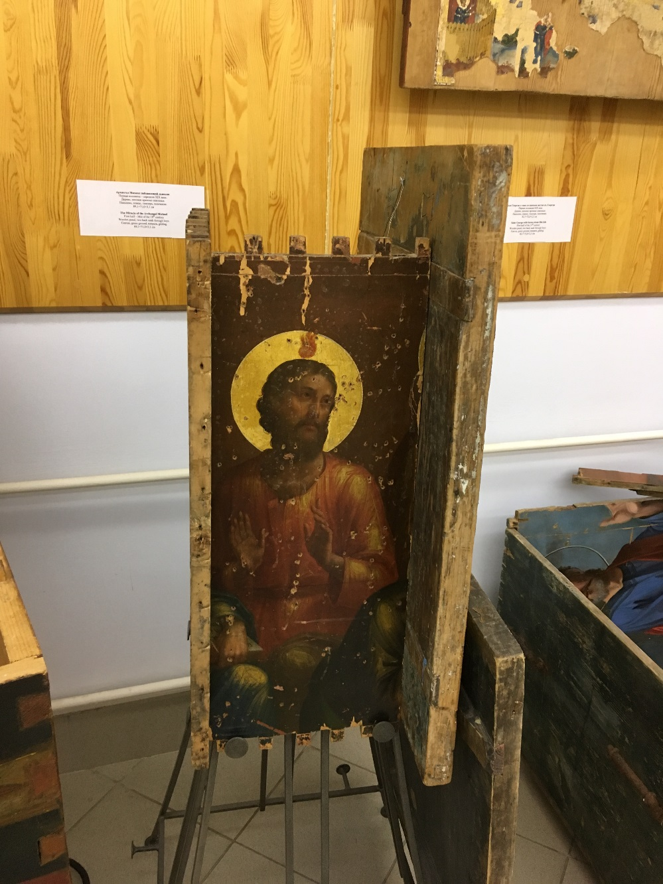
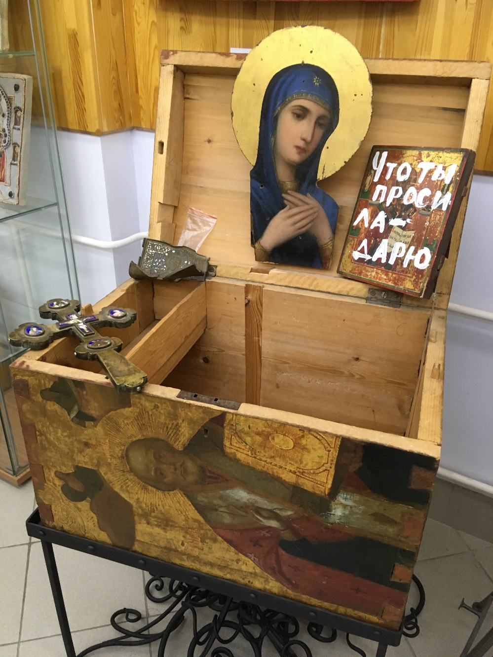

Slide 13
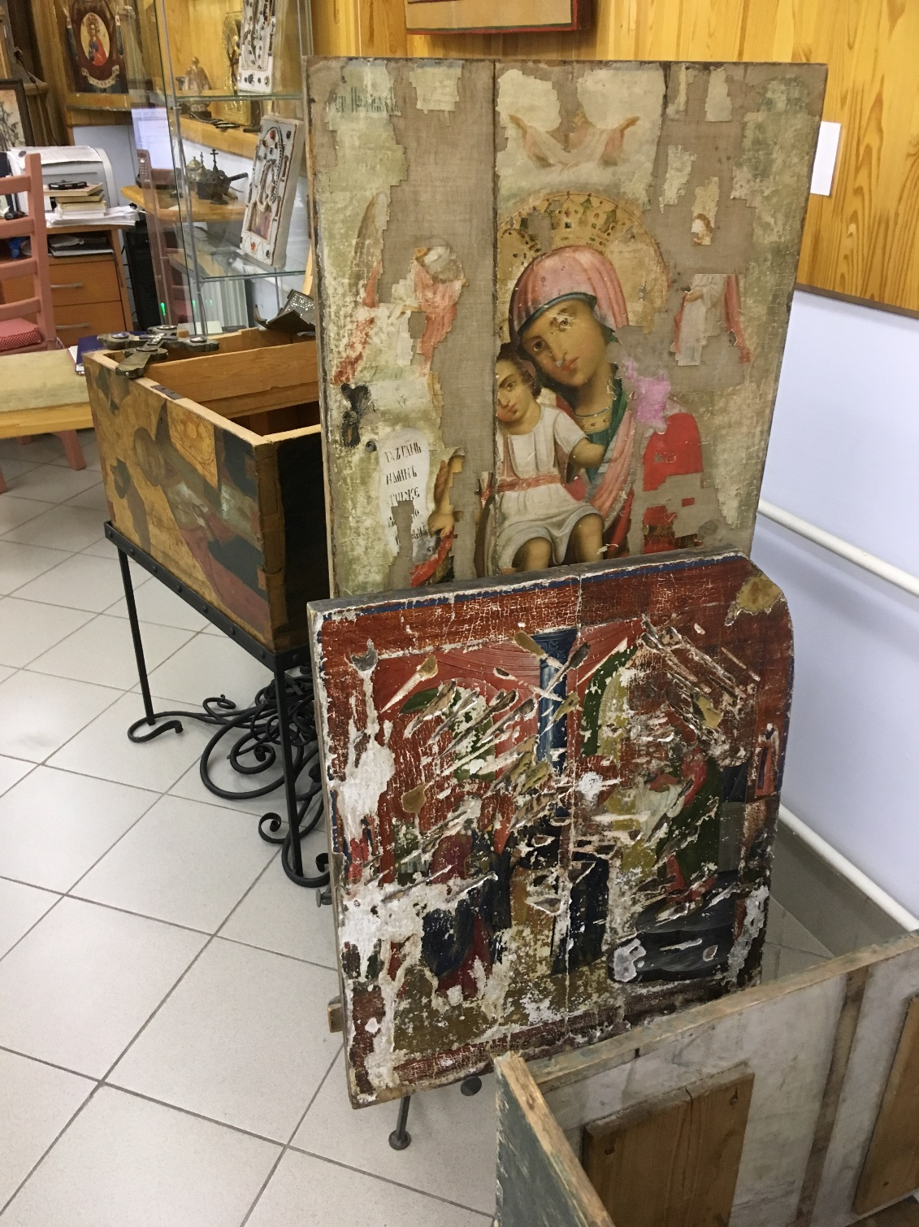
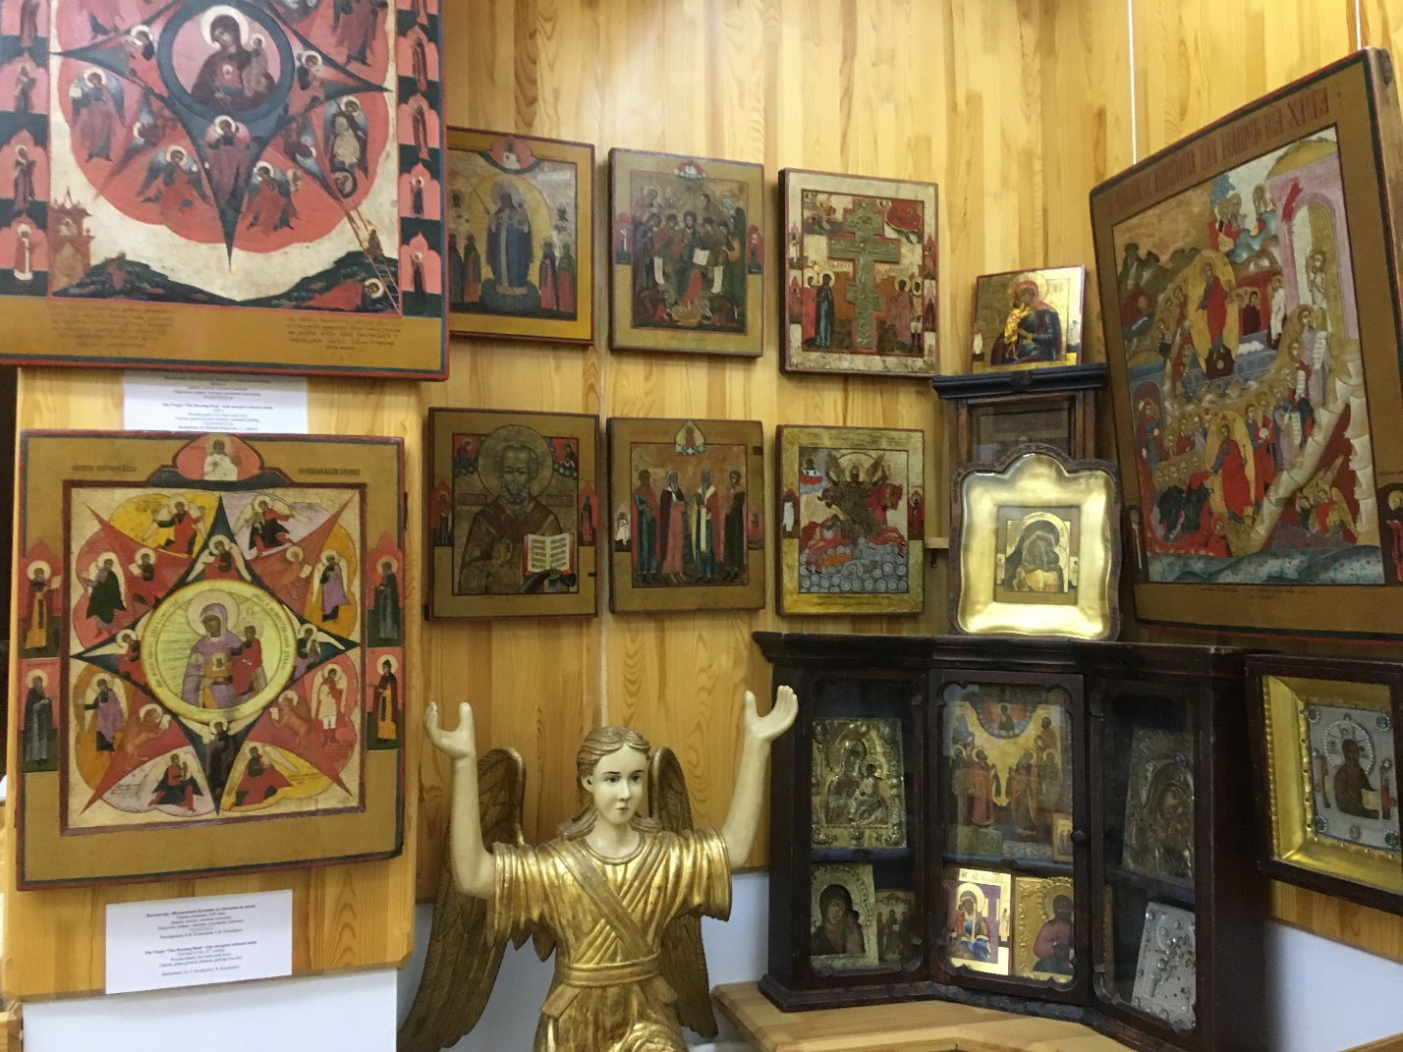

Slide 14
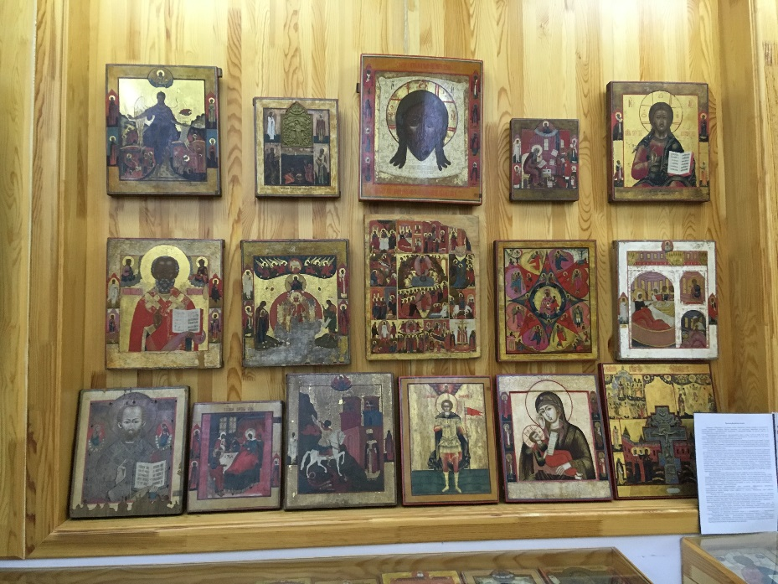
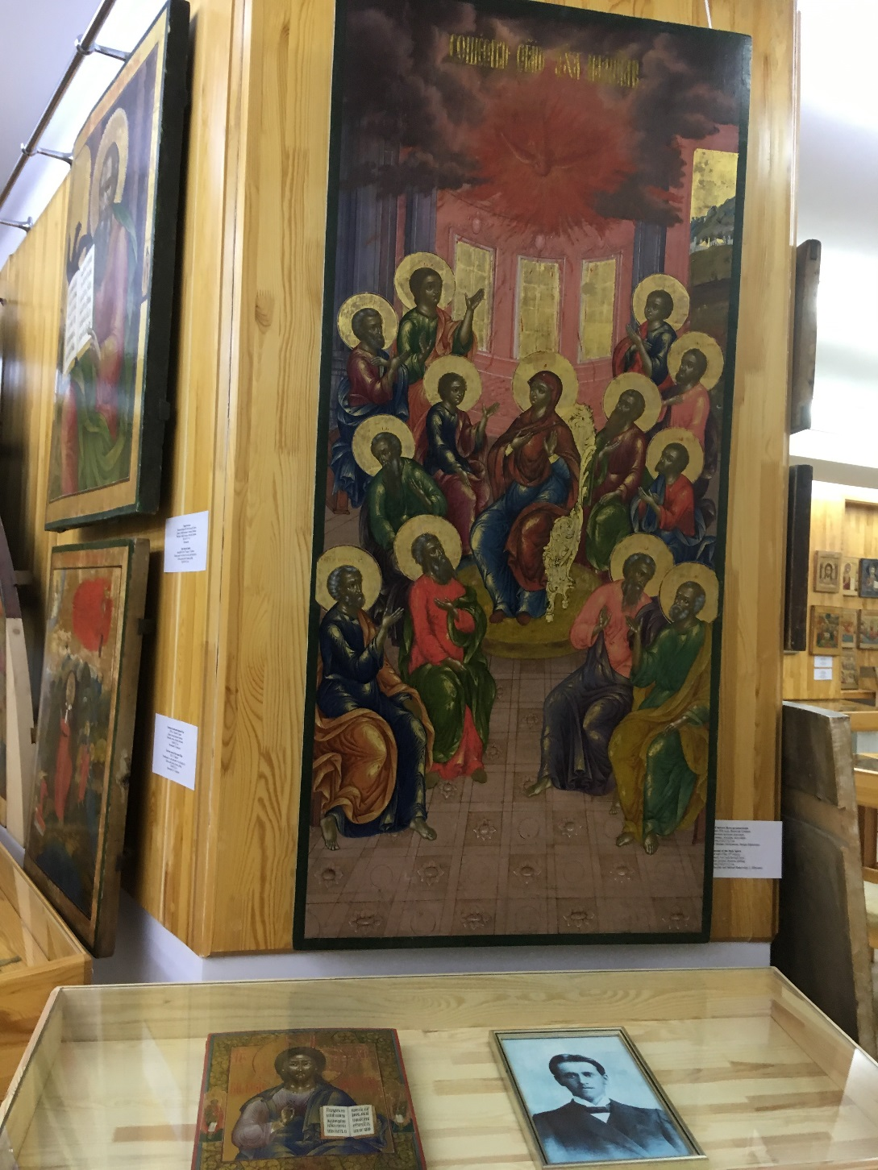
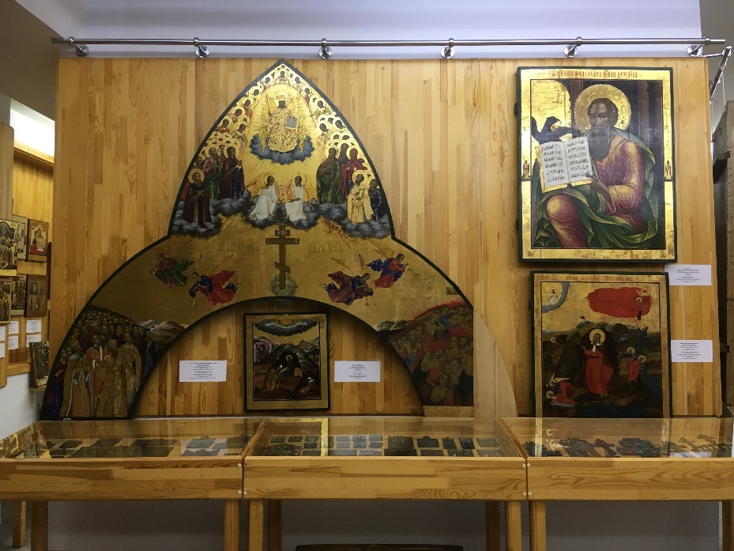

Slide 15
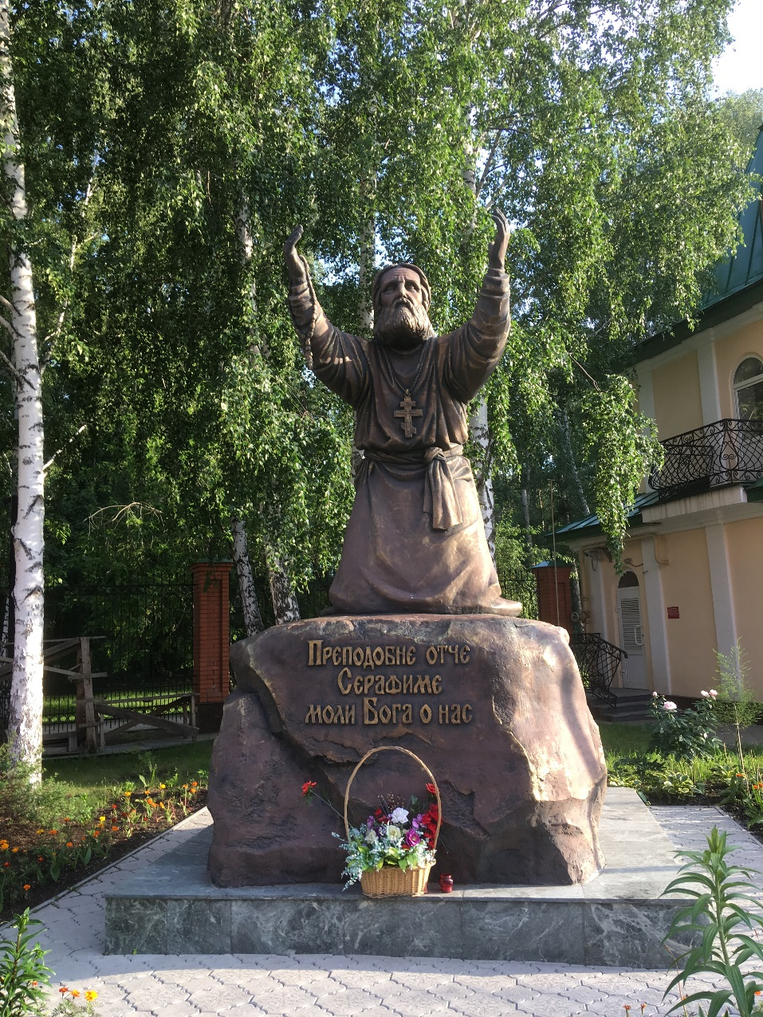
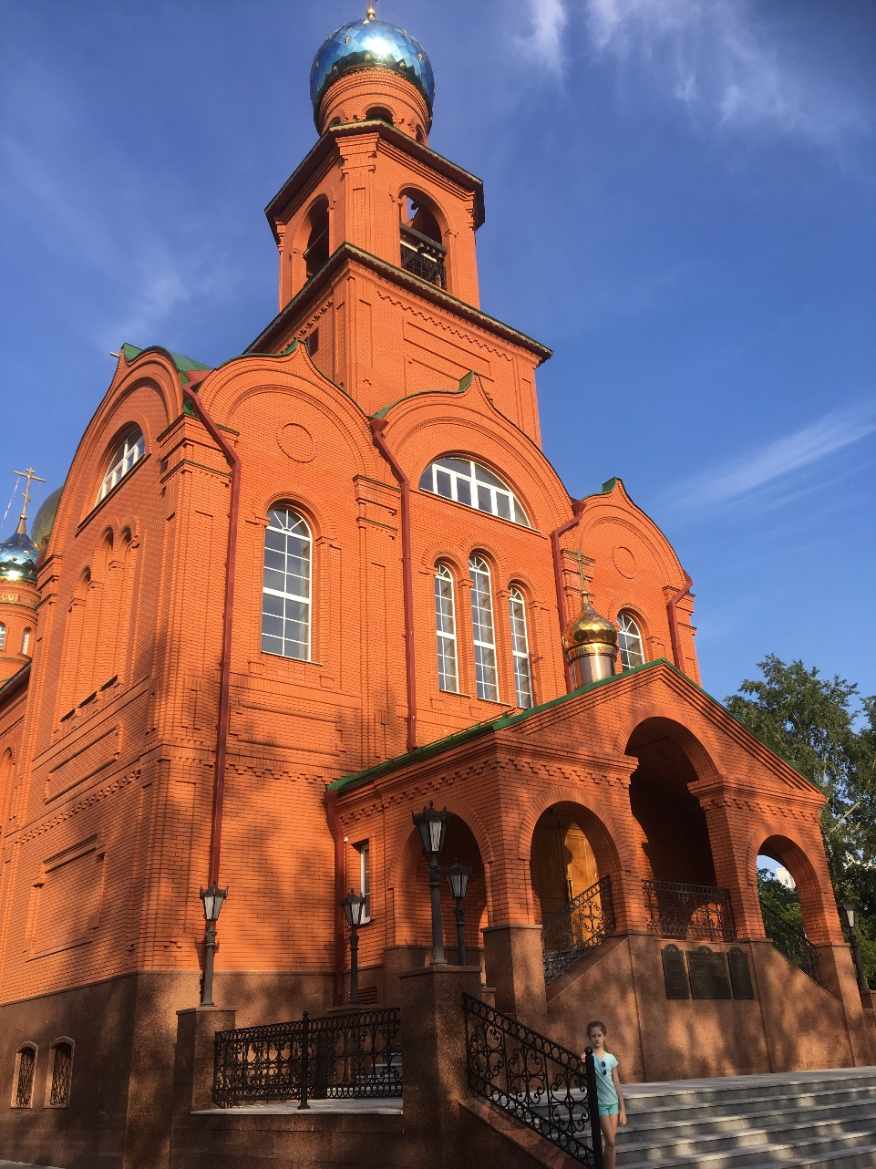

Slide 16
Также мы посетили Александро – Невский Ново Тихвинский женский монастырь. Это чудесное место, очень тихое и спокойное. На территории есть иконописные мастерские где работают монахини, еще они делают много красивых вещей: скатерти и вышитые салфетки, закладки с сушеными цветами растущими на территории, платочки и много много всего, даже сладости. В главном храме – Соборе Александра Невского собрано множество святынь: Мощи Александра Невского, Николая чудотворца, Преподобной Марии Египетской и многие другие.

Slide 17
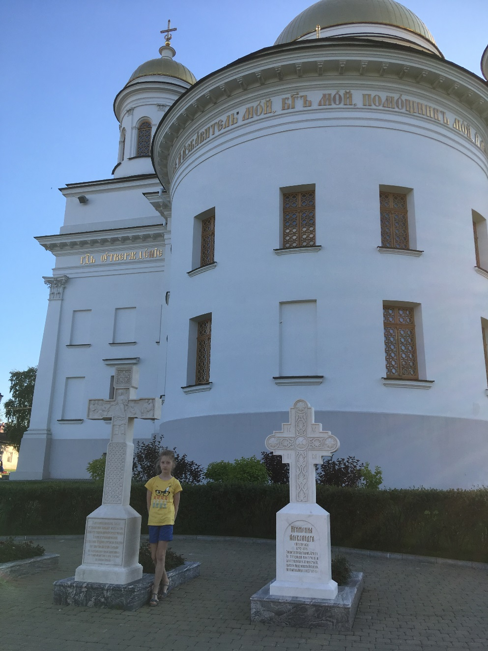
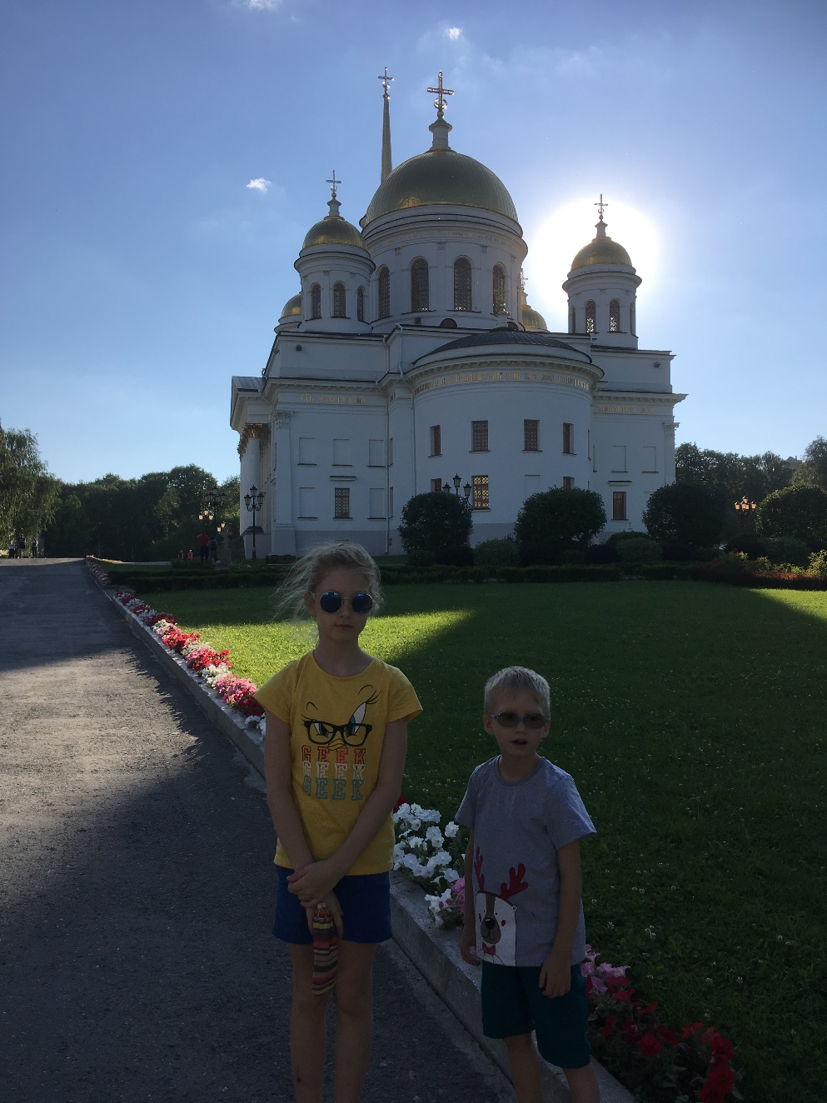

Slide 18
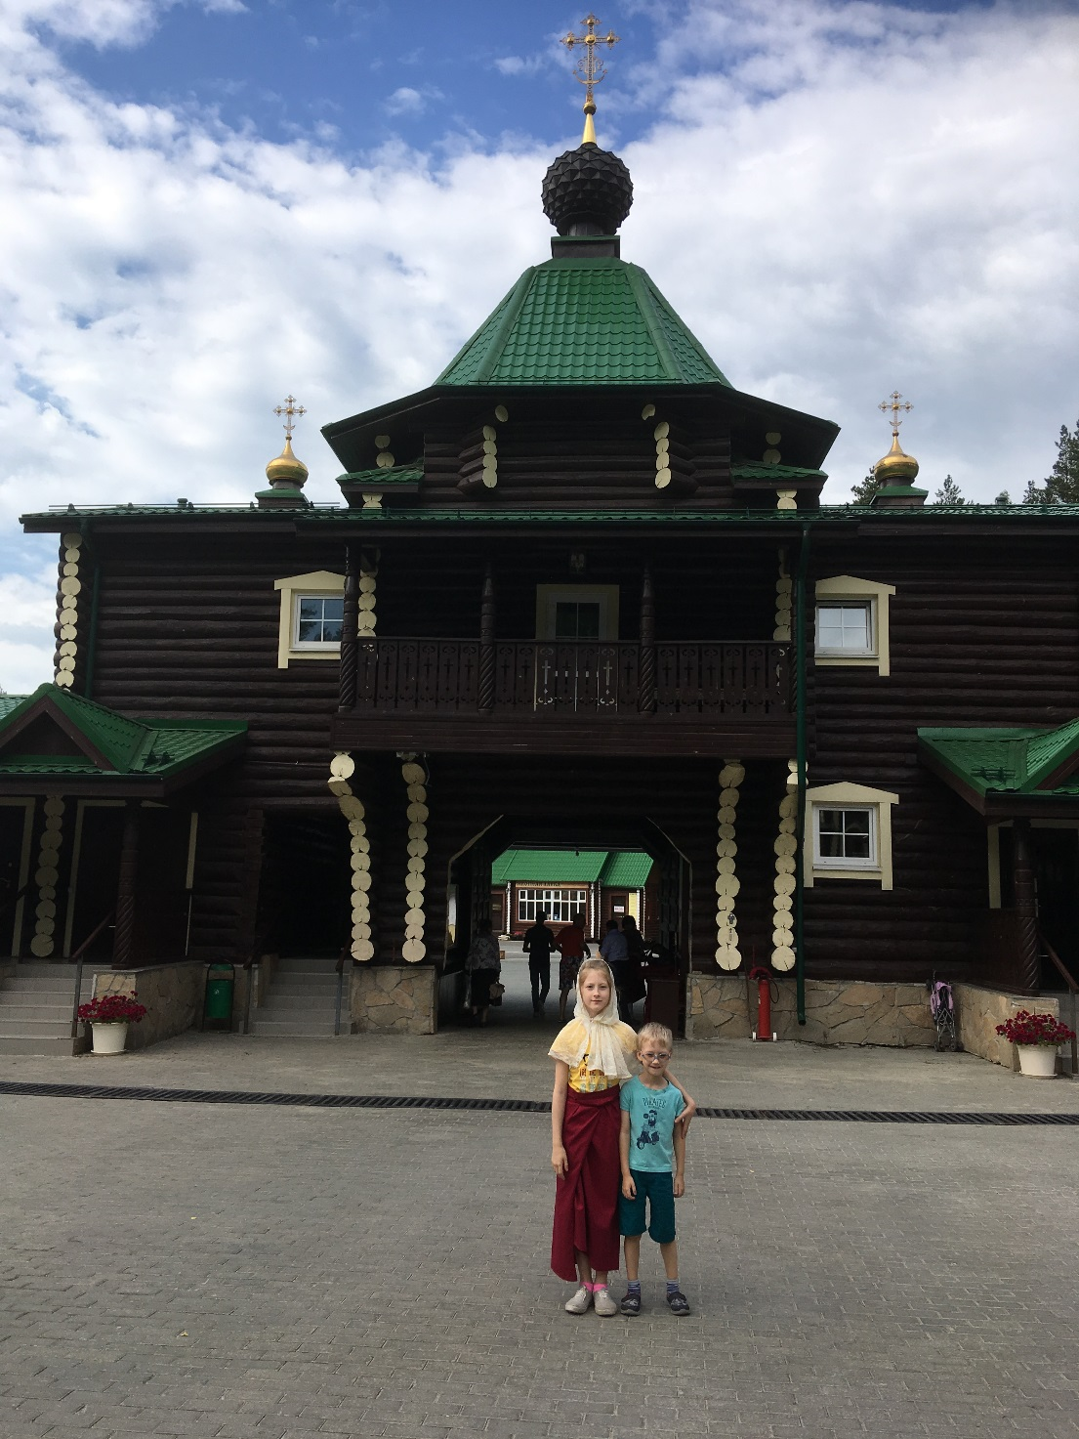

Slide 19
Последним пунктом нашего путешествия стал мужской монастырь Святых Царственных Страстотерпцев в урочище Ганина Яма.
Это один из самых молодых монастырей нашей страны. Построен он совсем недавно, на месте шахты, куда были сброшены останки царской семьи после расстрела. Комплекс состоит из семи деревянных храмов, по числу погибших членов царской семьи.

Slide 20
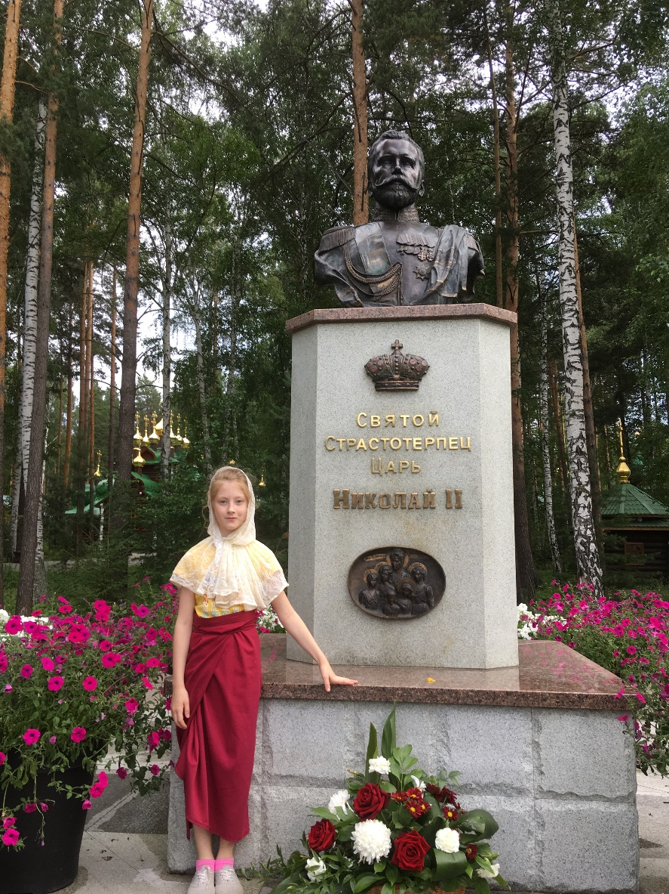
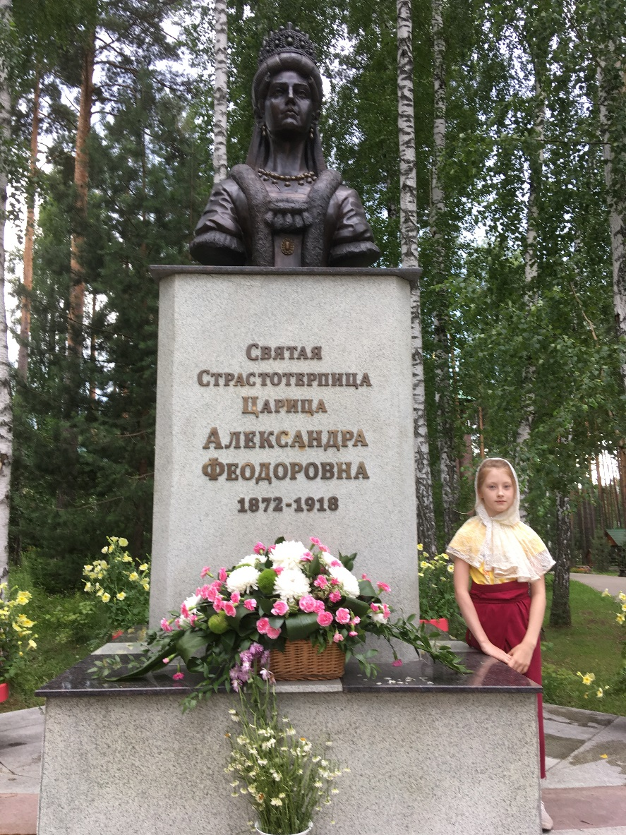
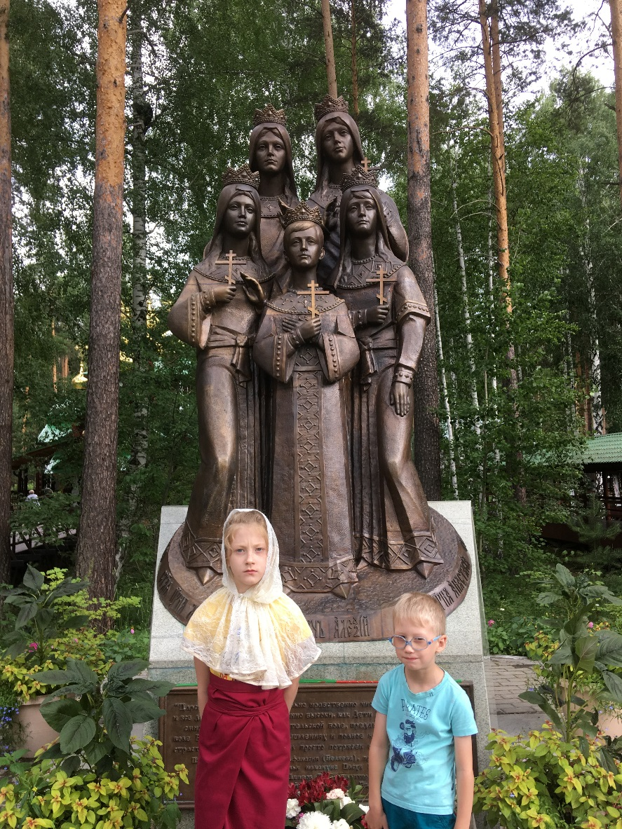

Slide 21
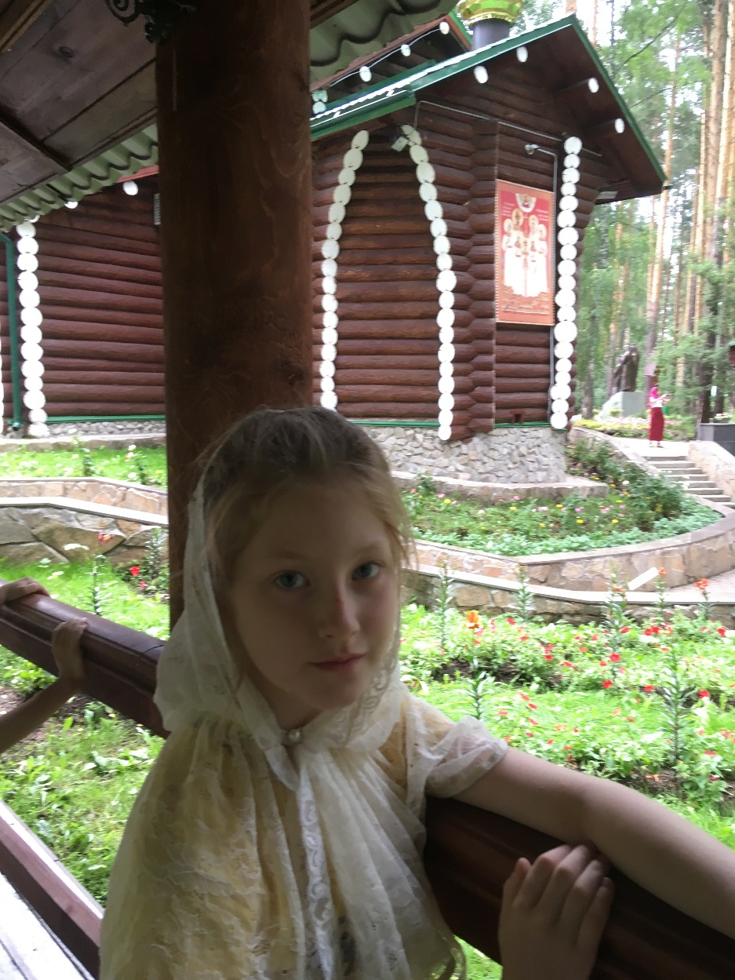
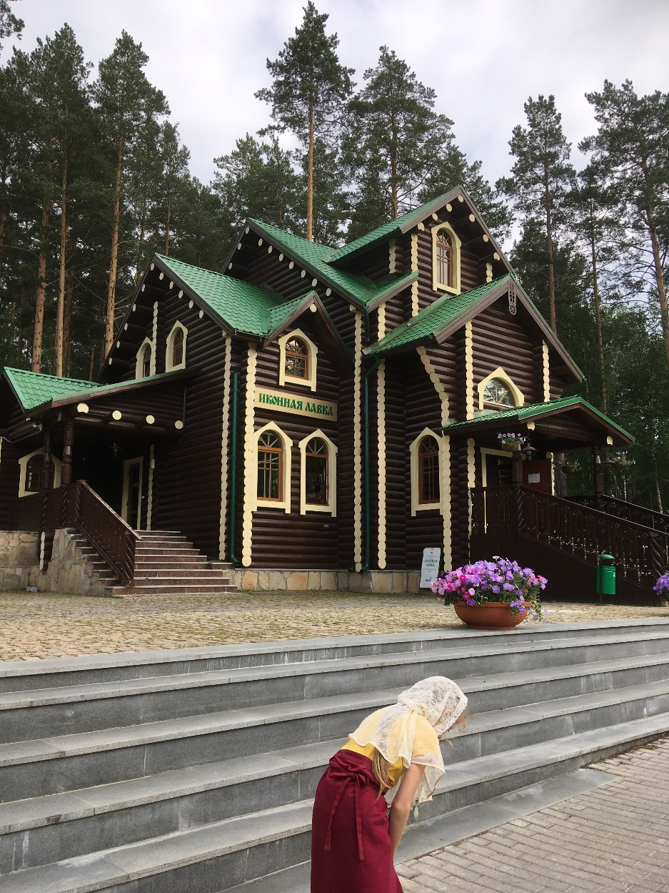

Slide 22
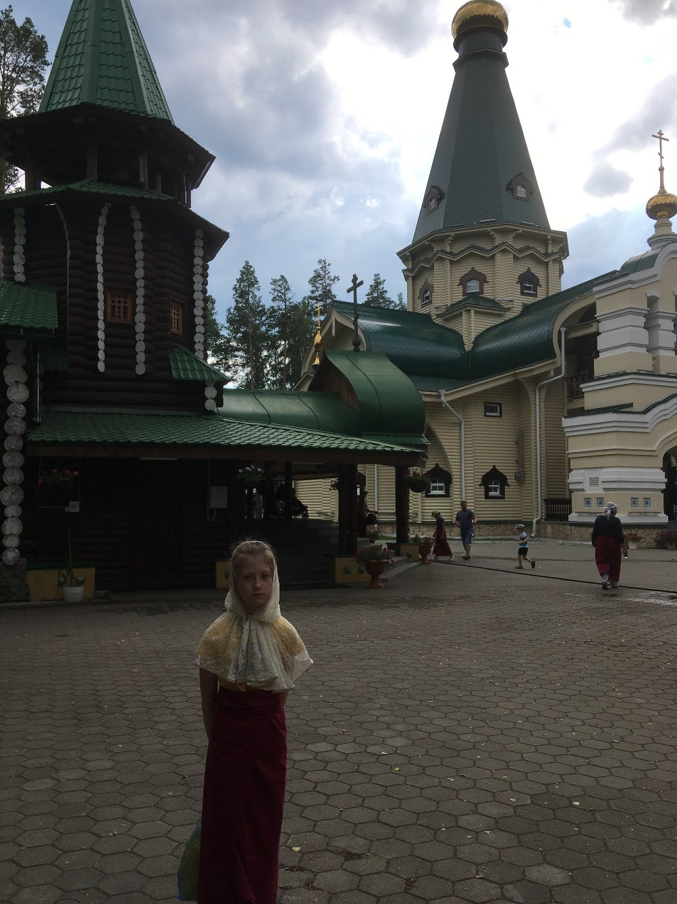
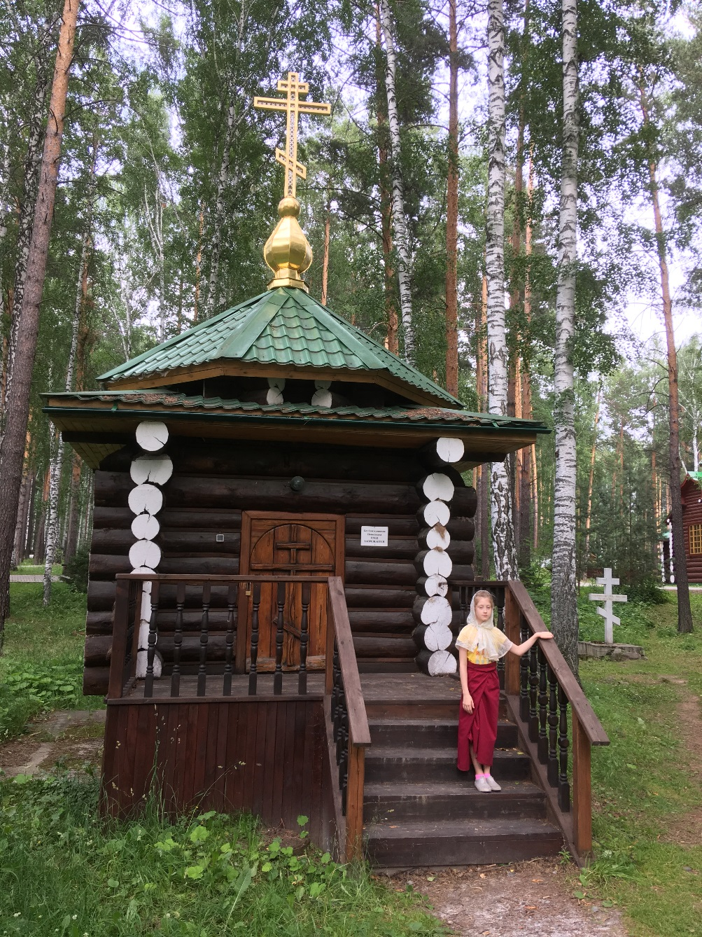

Slide 23
ученица 4-го класса
Православной Гимназии
Захарова Алиса

